Slide 1
Реализация краевого проекта «Компас самоопределения» как механизм развития человеческого капитала

Slide 2
СТРАТЕГИЧЕСКИЕ ДОКУМЕНТЫ ПРАВИТЕЛЬСТВА РОССИЙСКОЙ ФЕДЕРАЦИИ
ОСНОВНЫЕ НАПРАВЛЕНИЯ ДЕЯТЕЛЬНОСТИ ПРАВИТЕЛЬСТВА РФ НА ПЕРИОД ДО 2018 ГОДА, УТВЕРЖДЕННЫЕ ПРАВИТЕЛЬСТВОМ РФ 14.05.2015
СТРАТЕГИЯ ВОСПИТАНИЯ В РФ НА ПЕРИОД ДО 2025 ГОДА, УТВЕРЖДЕННАЯ РАСПОРЯЖЕНИЕМ ПРАВИТЕЛЬСТВА РФ ОТ 29.05.2015 № 996-Р
КОМПЛЕКС МЕР, НАПРАВЛЕННЫХ НА СОВЕРШЕНСТВОВАНИЕ ПРОФЕССИОНАЛЬНОЙ ОРИЕНТАЦИИ ОБУЧАЮЩИХСЯ…, УТВЕРЖДЕННЫЙ ЗАМЕСТИТЕЛЕМ ПРЕДСЕДАТЕЛЯ ПРАВИТЕЛЬСТВА РФ О. ГОЛОДЕЦ 25.04.2014

Slide 3
ФЕДЕРАЛЬНЫЙ ЗАКОН № 273-ФЗ ОТ 29.12.2012 «ОБ ОБРАЗОВАНИИ В РОССИЙСКОЙ ФЕДЕРАЦИИ»
СТ.66
Начальное общее, основное общее и среднее общее образование
СТ.42
Психолого-педагогическая, медицинская и социальная помощь обучающимся, испытывающим трудности в освоении основных общеобразовательных программ, развитии и социальной адаптации
СТ.75
Дополнительное образование детей и взрослых

Slide 4
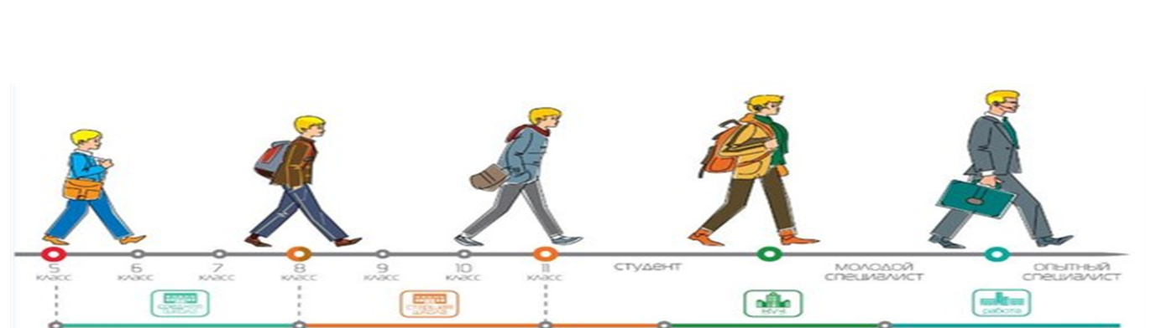
ФЕДЕРАЛЬНЫЕ ГОСУДАРСТВЕННЫЕ ОБРАЗОВАТЕЛЬНЫЕ СТАНДАРТЫ ОБЩЕГО ОБРАЗОВАНИЯ
«ПОРТРЕТ ВЫПУСКНИКА»
НАЧАЛЬНОЙ ШКОЛЫ
владеющий основами умения учиться, способный к организации собственной деятельности
ОСНОВНОЙ ШКОЛЫ
ориентирующийся в мире профессий, понимающий значение профессиональной деятельности для человека в интересах устойчивого развития общества и природы
СРЕДНЕЙ ШКОЛЫ
подготовленный к осознанному выбору профессии, понимающий значение профессиональной деятельности для человека и общества
мотивированный на образование и самообразование в течение всей своей жизни

Slide 5




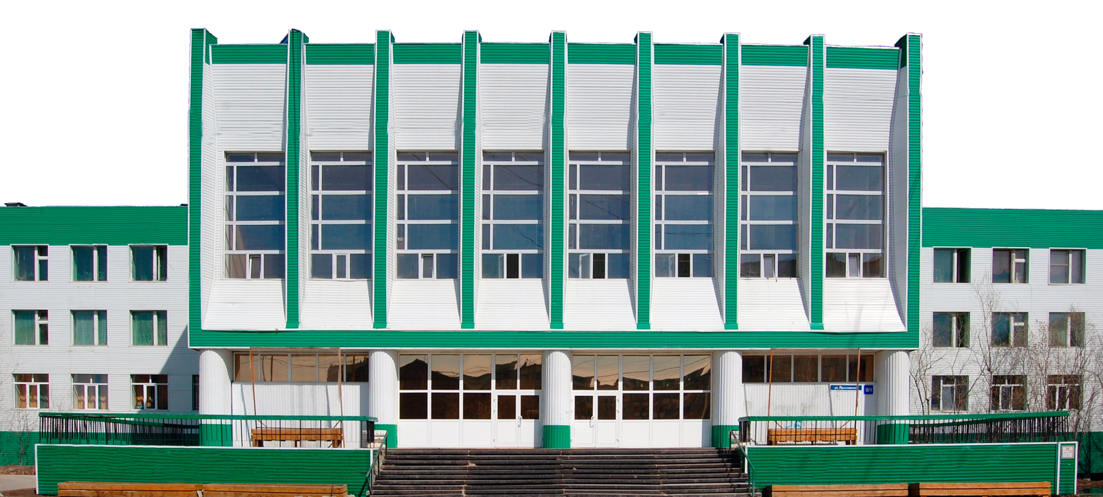







ФЕДЕРАЛЬНЫЕ ГОСУДАРСТВЕННЫЕ ОБРАЗОВАТЕЛЬНЫЕ СТАНДАРТЫ ОБЩЕГО ОБРАЗОВАНИЯ
ПРОГРАММА ВНЕУРОЧНОЙ
ДЕЯТЕЛЬНОСТИ
УЧЕБНЫЙ
ПЛАН
ОСНОВНАЯ ОБРАЗОВАТЕЛЬНАЯ ПРОГРАММА
ПСИХОЛОГО-
ПЕДАГОГИЧЕСКОЕ
СОПРОВОЖДЕНИЕ
ПРОГРАММА
ВОСПИТАНИЯ
И СОЦИАЛИЗАЦИИ
ТРЕБОВАНИЯ К РЕЗУЛЬТАТАМ :
ГОТОВНОСТЬ И СПОСОБНОСТЬ К САМОРАЗВИТИЮ И ЛИЧНОСТНОМУ САМООПРЕДЕЛЕНИЮ

Slide 6
ПРИКАЗ МИНИСТЕРСТВА ОБРАЗОВАНИЯ РФ ОТ 18.07.2002
№ 2783 «ОБ УТВЕРЖДЕНИИ КОНЦЕПЦИИ ПРОФИЛЬНОГО ОБУЧЕНИЯ НА СТАРШЕЙ СТУПЕНИ ОБЩЕГО ОБРАЗОВАНИЯ»
ЦЕЛЬ: определение индивидуальной образовательной траектории
СОЗДАНИЕ ОБРАЗОВАТЕЛЬНОГО ПРОСТРАНСТВА
ДЛЯ САМООПРЕДЕЛЕНИЯ ШКОЛЬНИКА
ОРГАНИЗАЦИЯ ПРЕДПРОФИЛЬНОЙ ПОДГОТОВКИ
Курсы по выбору
Профориентационная
работа
Перечень профильных предметов
«Портфолио»
Порядок индивидуального отбора
Психолого-педагогическое сопровождение
ПРЕДПОЛАГАЕМЫЙ РЕЗУЛЬТАТ: ВЫБОР ПРОФИЛЯ
НА ОСНОВЕ САМООПРЕДЕЛЕНИЯ

Slide 7
ПРОФИЛИ ОБУЧЕНИЯ
В СООТВЕТСТВИИ С ФГОС СОО
Естественно-научный
Гуманитарный
Социально-экономический
Технологический
Универсальный
Физика
Химия
Биология
Естествознание
Русский язык
Литература
Иностранный язык
История
Обществознание
Математика
Информатика
География
Технология
Экономика
Право
Экология
Второй иностранный язык
ПРОФЕССИОНАЛЬНОЕ ОБУЧЕНИЕ

Slide 8

КРАЕВОЙ ПРОЕКТ «КОМПАС САМООПРЕДЕЛЕНИЯ»
Цель проекта: создание в образовательных организациях края среды, способствующей самореализации обучающихся в условиях регионального рынка труда
Создание условий для самоопределения обучающихся, готовности к осознанному выбору трудовой деятельности
Потребности экономики Хабаровского края в высококвалифицированных кадрах
Задачи:
Организовать социальное взаимодействие всех заинтересованных лиц в целях координации профориентационной работы в образовательных организациях края
Совершенствовать систему организации профориентационной работы на всех уровнях общего образования
Организовать подготовку педагогических кадров к работе в условиях изменения системы профориентации

Slide 9


ДОСТИЖЕНИЕ НОВЫХ
ОБРАЗОВАТЕЛЬНЫХ РЕЗУЛЬТАТОВ
 | Учебная деятельность | Внеурочная деятельность | Программа воспитания и социализации
Дошкольное образование | Игровая деятельность (ранняя профориентация)
Начальное общее образование | Предметы учебного плана (в зависимости от направленности ОО) + предмет «Технология» | Курсы, направленные на самореализацию обучающихся , «пробы», экскурсии | Образовательные события, воспитывающие ценностное отношение к труду
Основное общее образование |  | выстраивание индивидуальных образовательных траекторий, «пробы», предпрофильная подготовка
Среднее общее образование | ПРОФИЛЬНОЕ ОБУЧЕНИЕ индивидуальные учебные планы
Среднее профессиональное образование | САМООПРЕДЕЛЕНИЕ
Высшее профессиональное образование | САМООПРЕДЕЛЕНИЕ

Slide 10








МОДЕЛИ ПРОФИЛЬНЫХ ШКОЛ
ОБРАЗОВАТЕЛЬНЫЙ БИЗНЕС-ЦЕНТР
МНОГОПРОФИЛЬНАЯ ШКОЛА
ИНЖЕНЕРНАЯ ШКОЛА
ПРОФИЛЬНАЯ ШКОЛА С МЕНТОРСКОЙ ПОДДЕРЖКОЙ
ШКОЛА МАСТЕРОВ
КАДЕТСКАЯ ШКОЛА

Slide 11
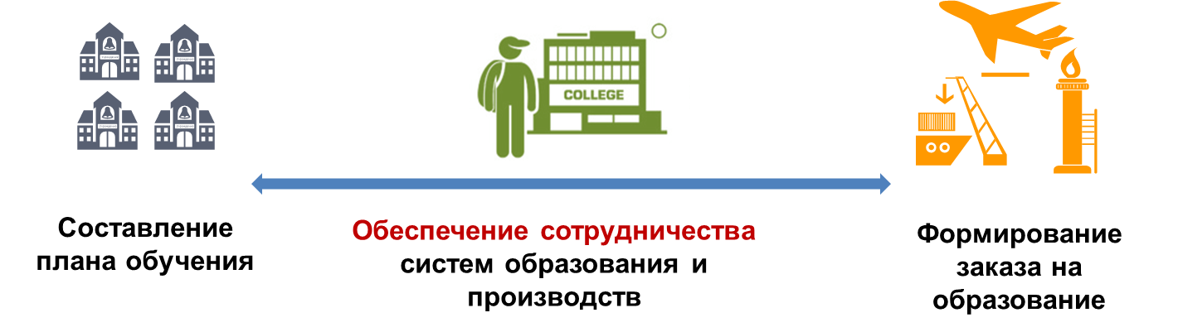
ПРИНЦИП ФУНКЦИОНИРОВАНИЯ КЛАСТЕРА
Кластер создается как система обучения, взаимообучения и самообучения в инновационной деятельностной цепочке:
образование – наука – технологии – бизнес
Все субъекты кластера регулируют многоуровневую систему подготовки специалистов необходимой квалификации:

Slide 12

УСЛОВИЯ РЕАЛИЗАЦИИ ПРОЕКТА
СОЦИАЛЬНОЕ ПАРТНЕРСТВО
ПРОГНОЗ РАЗВИТИЯ ТЕРРИТОРИИ И СОЦИАЛЬНЫЙ ЗАКАЗ
СЕТЕВОЕ ВЗАИМОДЕЙСТВИЕ
ИСПОЛЬЗОВАНИЕ РЕСУРСОВ ОРГАНИЗАЦИЙ-ПАРТНЕРОВ
ПРОФИЛЬНОЕ ОБУЧЕНИЕ
ПРОФЕССИОНАЛЬНОЕ ОБУЧЕНИЕ
ГОТОВНОСТЬ КАДРОВОГО РЕСУРСА

Slide 13

МУНИЦИПАЛЬНЫЕ МОДЕЛИ ОРГАНИЗАЦИИ ПРОФЕССИОНАЛЬНОГО САМООПРЕДЕЛЕНИЯ ОБУЧАЮЩИХСЯ
КОНКУРС «Время выбирать профессию, место – Дальний Восток России» – до 30.06.2016
МНОГОУРОВНЕВАЯ СИСТЕМА ПРОФОРИЕНТАЦИИ С УЧЕТОМ ЭКОНОМИЧЕСКОГО РАЗВИТИЯ И ПОТРЕБНОСТЕЙ ТЕРРИТОРИИ
СОЦИАЛЬНОЕ ПАРТНЕРСТВО
СЕТЕВОЕ ВЗАИМОДЕЙСТВИЕ
СОЦИАЛЬНО ЗНАЧИМОЕ ПРОЕКТИРОВАНИЕ
РЕАЛИЗАЦИЯ КУРСОВ САМОЗАНЯТОСТИ
ПРОФЕССИОНАЛЬНОЕ ОБУЧЕНИЕ
ОБРАЗОВАТЕЛЬНЫЕ ЭКСКУРСИИ НА ПРЕДПРИЯТИЯ
ЯРМАРКИ ПРОФЕССИЙ
ДИСТАНЦИОННОЕ ОБУЧЕНИЕ
МАСТЕР-КЛАССЫ, КОНКУРСЫ И ПР.

